Slide 1
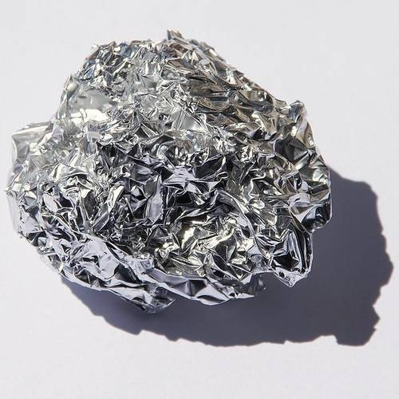
Al
Учителя химии:
Гершановская Евгения Владимировна
Образовательный комплекс
ГБОУ СОШ № 880
Попова Светлана Анатольевна
ГБОУ СОШ № 1465 имени Н.Г.Кузнецова
Город Москва

Slide 2
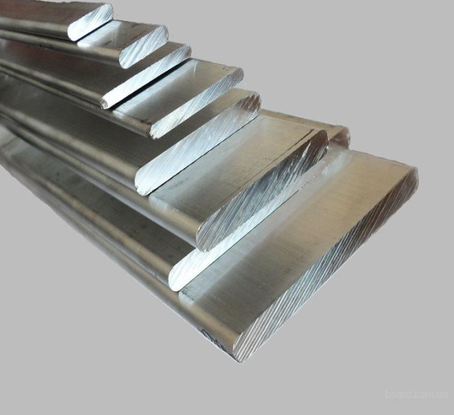
Элемент III(A)
группы (степень окисления в соединениях +3)
AL
Элемент 3 -его
периода
Элемент № 13
Его название
образовано от лат. «Aluminis» – квасцы
Третий по распространенности
в земной коре.
1-е место среди металлов
(8,8% от массы земной коры)

Slide 3
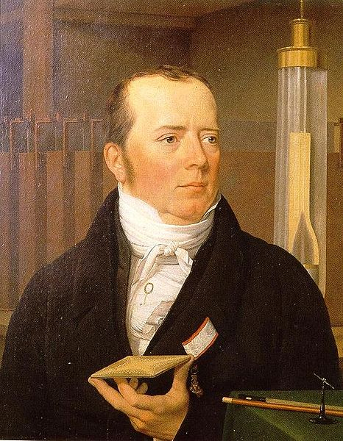
Датский физик
Ганс Эрстед
(1777-1851)
Впервые алюминий был получен им
в 1825 году действием амальгамы калия (сплав с ртутью)
на хлорид алюминия с последующей отгонкой ртути.

Slide 4
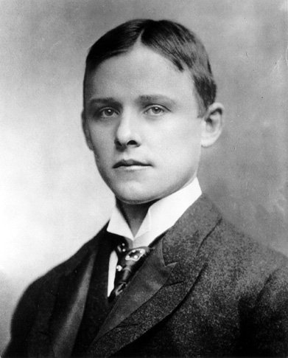
Будучи студентом Оберлинского колледжа,
он узнал, что можно разбогатеть и получить благодарность человечества,
если изобрести способ получения алюминия
в промышленных масштабах.
Как одержимый, Чарльз проводил эксперименты
по выработке алюминия путем
электролиза криолитно-глиноземного
расплава.
23 февраля 1886 года спустя год
после окончания колледжа Чарльз получил с помощью электролиза первый алюминий.
Холл Чарльз
(1863 – 1914) американский инженер-химик

Slide 5
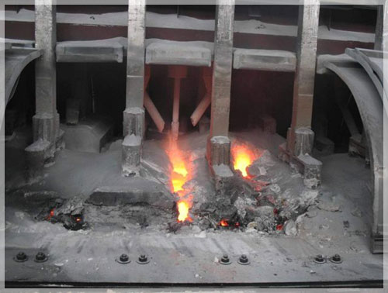
Современный метод получения был разработан независимо друг от друга: американцем Чарльзом Холлом и французом Полем Эру в 1886 году.
Он заключается в растворении оксида алюминия в расплаве криолита с последующим электролизом. Используются для этого расходуемые коксовые или графитовые электроды.
Современное
получение алюминия

Slide 6
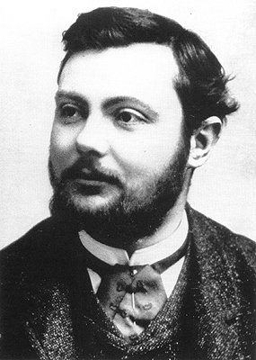
Поль Эру (1863-1914) –
французский
инженер - химик
В 1889 году открыл алюминиевый завод во Фроне (Франция), став его директором. Он сконструировал электродуговую печь для выплавки стали, названную его именем; он разработал также электролитический способ получения алюминиевых сплавов

Slide 7
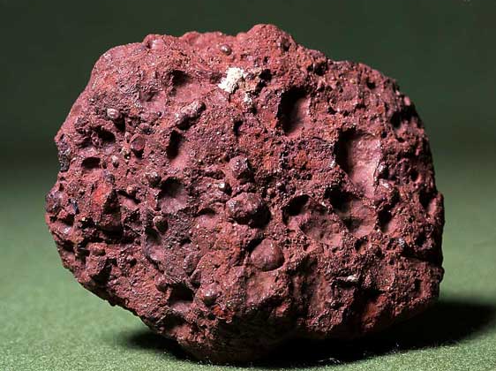
Нахождение в природе
Важнейшими на сегодня минералами алюминия являются
бокситы и глины
Основным химическим их компонентом является тоже Al2O3
(28% - 80%)

Slide 8
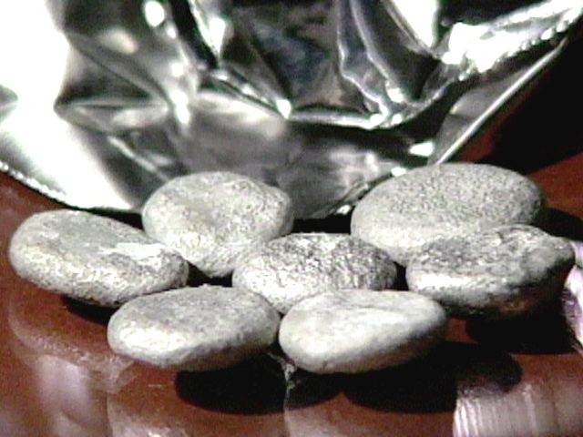
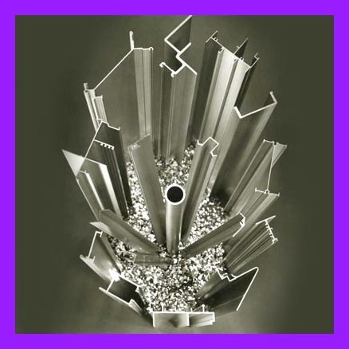
Физические свойства
серебристо-белый с характерным металлическим блеском
мягкий
легкий
(с малой плотностью – 2,7 г/см³)
с высокой тепло- и электропроводностью
легкоплавкий
(температура плавления 660°C)
Э Т О В А Ж Н О :
Совокупность этих свойств позволяет отнести алюминий к числу важнейших технических материалов

Slide 9
Химические свойства
Взаимодействие с простыми веществами:
с серой, образуя сульфид алюминия:
  2Al + 3S = Al₂S₃
с азотом, образуя нитрид алюминия:
  2Al + N₂ = 2AlN
с углеродом, образуя карбид алюминия:
  4Al + 3С = Al₄С₃
  с хлором, образуя хлорид алюминия:
  2Al + 3Cl₂ = 2AlCl₃
с кислородом, образуя оксид алюминия:
  4Al + 3O₂ = 2Al₂O₃

Slide 10
Химические свойства
Взаимодействие со сложными веществами:
1. С водой (после удаления защитной оксидной пленки)
2Al + 6H₂O = 2Al(OH)₃ + 3H_{2­}
2. С растворами щелочей (с образованием тетрагидроксоалюмината)
2Al + 2NaOH + 6H₂O = 2Na[Al(OH)₄] + 3H₂
3. С соляной и разбавленной серной кислотами:
2Al + 6HCl = 2AlCl₃ + 3H_{2­}
2Al + 3H₂SO₄(разб.) = Al₂(SO₄)₃ + 3H₂
4. С оксидами менее активных металлов (алюминотермия)
8Al + 3Fe₃O₄ = 4Al₂O₃ + 9Fe
2Al + Cr₂O₃ = Al₂O₃ + 2Cr

Slide 11
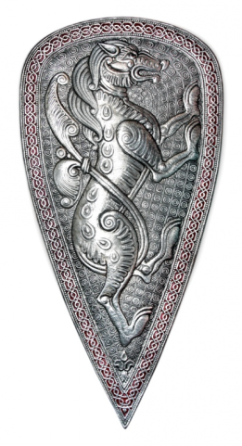
Э Т О И Н Т Е Р Е С Н О:
Самое древнее изделие, содержащее 85% алюминия, датируется III-м веком н.э.
Соединения алюминия встречаются
не только на Земле, но и на Луне и Марсе.
По приказу Наполеона III были изготовлены алюминиевые столовые приборы, которые подавались на торжественных обедах императору и самым почётным гостям. Другие гости при этом пользовались приборами из традиционных драгоценных металлов — золота и серебра.
В 1860-е годы каждая парижская модница непременно должна была иметь в своем наряде хотя бы одно украшение из алюминия - металла, ценившегося выше серебра и золота.

Slide 12
Алюминий найдет свое место и в производстве новой так называемой «умной» одежды.
Уже сейчас производители создали ткань, покрытую тонким слоем этого металла, которая получила название алюминированная ткань.
Обладая интересными свойствами, такими как последовательное согревание и охлаждение, она может применяться в различных областях.
Например, если на окне висят занавески, выполненные из этой ткани, то они будут отражать тепловые лучи в жаркие дни, но пропустят свет. Таким образом, в комнате будет прохладно и светло. Зимой занавески можно перевернуть металлической стороной в комнату, это позволит вернуть тепло в помещение. Такую ткань можно считать универсальной — обладатель плаща из нее может не опасаться ни зноя, ни холода. При этом в зависимости от погоды плащ нужно перевернуть той или иной стороной.

Slide 13
Проверьте себя:
Вставьте пропущенные слова в текст:
Алюминий – это металл, у которого в соединениях степень окисления равна .
В природе он встречается в виде .
+3
оксида алюминия
Алюминий может вступать в реакцию с , образуя гидроксид алюминия, который обладает
.
водой
амфотерностью
Алюминий вступает в реакцию для восстановления менее активных металлов из их оксидов
алюминотермии

Slide 14

Какие из соединений вступят в реакцию с алюминием:
Cl2
K2O
CuSO4
H2O
S
BaSO4
HCL
Fe2O3
Cr

Slide 15
Ссылки на источники информации и изображений:
Г. Е. Рудзитис , Ф.Г. Фельдман - Химия 9 класс
Информация об алюминии и сплаве:
http://www.bibliotekar.ru/spravochnik-149-metalloizdeliya/13.htm
Алюминий в организме:
http://findfood.ru/component/aljuminij
Интересное об алюминии:
http://ks.zz.mu/index.php/raznoe/253-interesnye-fakty-ob-alyuminii
http://im6-tub-ru.yandex.net/i?id=80638030-46-72&n=21
http://im2-tub-ru.yandex.net/i?id=247340547-15-72&n=21
http://pirates-life.ru/_ph/23/2/968386884.jpg
http://im2-tub-ru.yandex.net/i?id=136981999-43-72&n=21
http://www.sojuzrus.lt/uploads/posts/2011-01/1294871199_6.jpg
http://img.otvali.ru/2007/03/dragotsennye-kamni-foto_18054_s__8.jpg
http://kambodza.asean.cz/inc/foto.html?o=1285166905108_01.jpg
http://dreamworlds.ru/uploads/posts/201012/thumbs/1292856853_prize_10_31.jpg
http://im4-tub-ru.yandex.net/i?id=271555136-02-72&n=21
http://im6-tub-ru.yandex.net/i?id=937011598-66-72&n=21
http://www.r93.ru/upload/article/big/1_215.jpg

